Slide 1
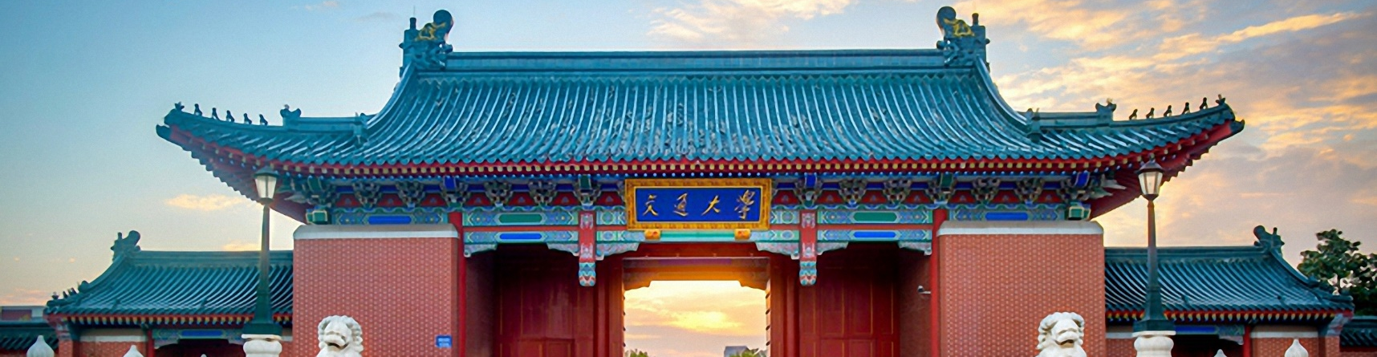
上海交通大学助学金申请指南
（学生）

Slide 2
设奖方名称
奖项 | 设奖方
卓氏助学金 | 卓刘庆弟女士
58届船院校友助学金 | 周修典学长
爱菊助学金 | 刘浩清公益基金会
蔡淑芬奖助学金 | 朱全美先生
“黄振”博士助学基金、“刘聘三、张玲香”博士助学基金 | 刘有明学嫂
林胜兴杨素英帮困助学金 | 林胜兴教授、杨素英教授伉俪
罗伯特斯坦-严国觉励学金 | 严国觉学长
勤俭助学金 | 杨臣勋勤俭基金
陶哲甫助学金 | 陶潘丽瑶学嫂及家人
王烨倪海琛励学金 | 王烨学长
校友爱心助学金 | 校友总会办公室
校友爱心助学金（马家騄专项） | 马家騄学长
熊继昭奖助学金 | 吕庆元学长
赵曾珏、秦昭华助学金 | 交通大学美洲校友基金会
铸人计划 | 87-90级学长
一路有你-校友励学金 | 校友（具体看备注）
宁波校友会奖助学金 | 宁波校友会
宁波爱心—宁波校友会助学基金（广天专项） | 宁波校友会
77、78级校友励学金 | 77、78级校友
小米助学金 | 北京小米公益基金会
润励学金 | 葛群学长
正德馨助学金 | 徐学长伉俪
联想新生助学金 | 联想（北京）有限公司
胡燮和奖助学金 | 胡燮和学长儿子
奖项 | 设奖方
健博助学金 | 梁慧雯女士
金清扬奖助学金 | 金清扬先生
刘永龄助学金 | 刘永龄基金会有限公司
上海市甬协公益基金会助学金 | 上海市甬协公益基金会
寒冬送温暖 | 上海市甬协公益基金会
叔蘋助学金 | 叔蘋同学会
汤菊梅助学金 | 汤菊梅女士
中国海油大学生助学基金 | 中国宋庆龄基金会
任闻玉助学金 | 任九皋先生
柏年助学金 | 王柏年先生
金宝助学金 | 金宝慈善基金
台湾东华书局助学金 | 台湾东华书局
伍威权伙食资助基金 | 伍威权基金会
张明为全额奖助学金 | 张明为慈善基金会
张乃新奖助学金 | 张乃新基金会 刘伦先生
徐雪梅励学金 | 徐雪梅女士
SMC助学金 | 北京SMC教育基金会
金宝医学院助学金 | 金宝慈善基金
张丽娟助学金 | 张丽娟女士
国泰君安证券奖助学金 | 上海国泰君安社会公益基金会 国泰君安证券股份有限公司上海分公司
林陈孝文助学金 | 续评设奖方：诚品国际集团有限公司 新评补评设奖方：林陈孝文
韦文德、况园珠伉俪扶贫奖学金 | 况园珠女士
新长城自强助学金 | 新长城自强助学金
上海市慈善基金会慈善教育基金 | 上海市慈善基金会

Slide 3
1.
助学金申请线上操作指南

Slide 4
助学金申请及审批流程
学生填写
思政审核
院系审核
学生处审核
发展助学金
学生打印
如电子版申请表上存在信息缺失或错误，需根据实际信息修改后再行打印提交。
助学金申请流程
1.【学生】
有意向申请发展助学金的学生提交申请
2.【思政】
进行审核
3.【院系】
进行评选性质（新评/续评/补评）及学生最终获助确认
4.【学生处】
进行审核
5.【学生】
打印提交纸质申请表至学院(须院系及学生处全部审核完成后方可导出)

Slide 5
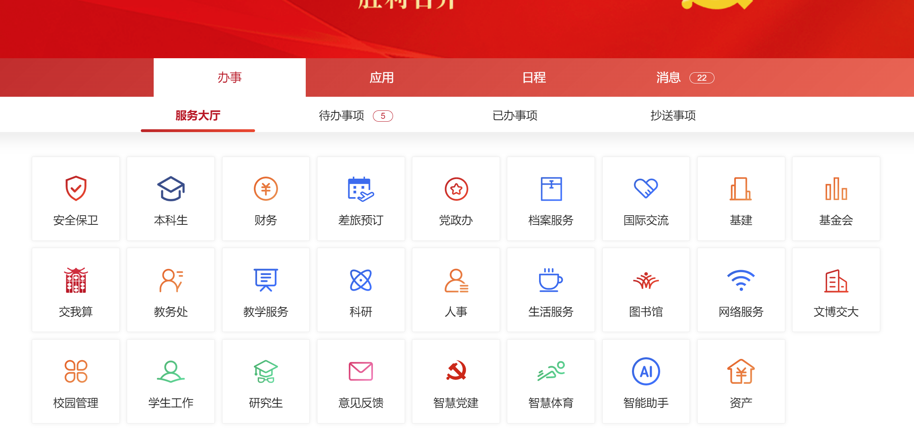
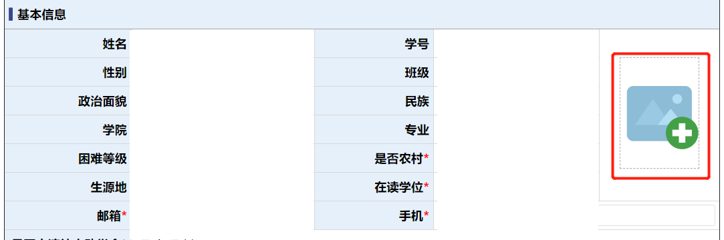
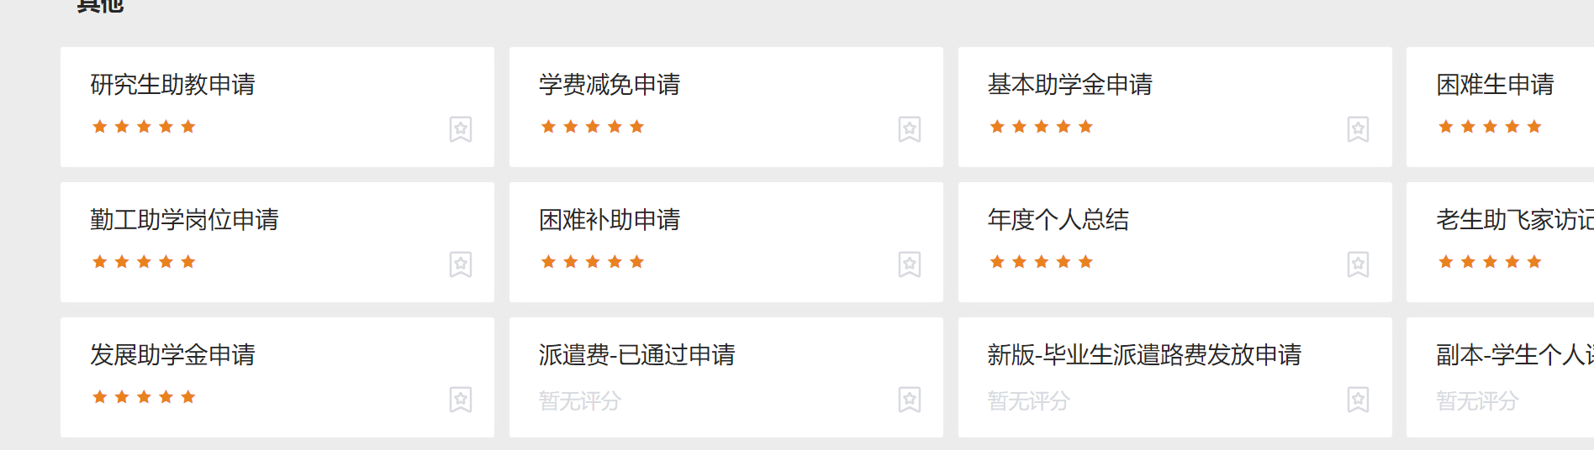
线上申请指南——助学金申请
1.通过Jaccount登陆我的数字交大（https://my.sjtu.edu.cn/），选择【服务大厅】中的【学生工作】点击【助学金申请】进行填写。
内容部分会自动填充，务必认真核对并进行相应修改！
学院请按照自己实际评审名额来源院系选择，部分电院同学如显示“xx系所”也请改为“电子信息与电气工程学院”
照片要求：
本人正面免冠彩色头像，纯色背景无边框，人像清晰（最好是证件照）
发展助学金申请

Slide 6
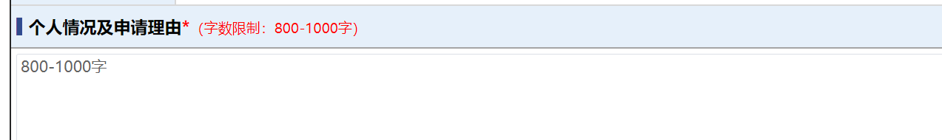
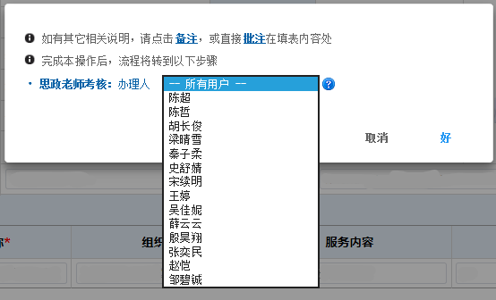

线上申请指南——助学金申请
2. 上一学年挂科门数，将统计2020年度春季和秋季学期总的挂科门数（数字），将作为学院和学校审核申请的考量（新生填写0即可）
3. 注意:【个人情况及申请理由】
无需填写设奖方名称（即尊敬的xxx）直接填写申请理由
4. 下载助学金申请书模板，按格式填写完毕后作为附件上传 报告中注意设奖方抬头（参考PPT第二页设奖方名称）
注意事项：
1. 按要求修改好大标题
2. 注意格式要求，设奖方名称见PPT第二页
3. 电子版上传时上传word，无需手写签名，递交院系的纸质需要签名
4. 若项目有特殊的报告要求，则在此报告中体现，例如对设奖方精神的学习感悟等要求
5. 填写完成后，点击左上角提交按钮后选择你的思政老师，确认后即完成助学金申请的提交。

Slide 7
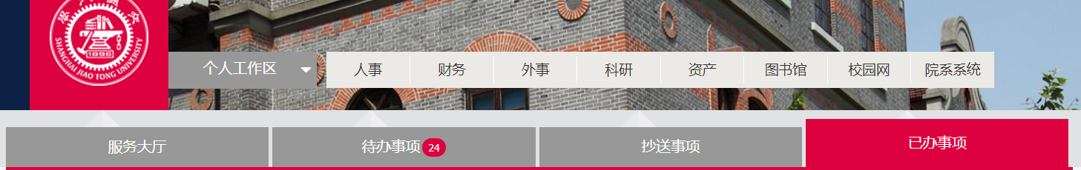
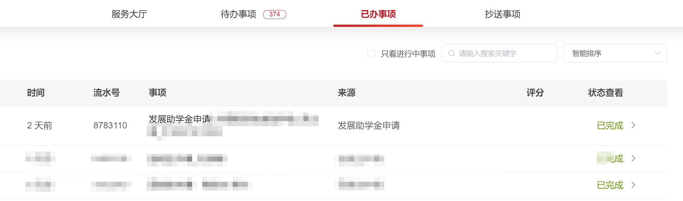
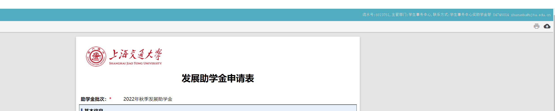
线上申请指南——助学金申请
6. 提交后，登陆【我的数字交大】在【已办事项】中查看审核进度并打印。
申请获得发展助学金（含续评项目）的同学，需要打印提交： “助学金申请”纸质表格！
已办事项
点击申请
点击右上角下载按钮，下载PDF进行打印后提交至学院。
下载按钮

Slide 8
2.
家庭经济情况调查表打印

Slide 9
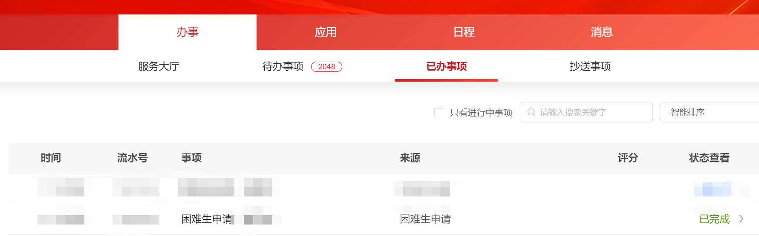
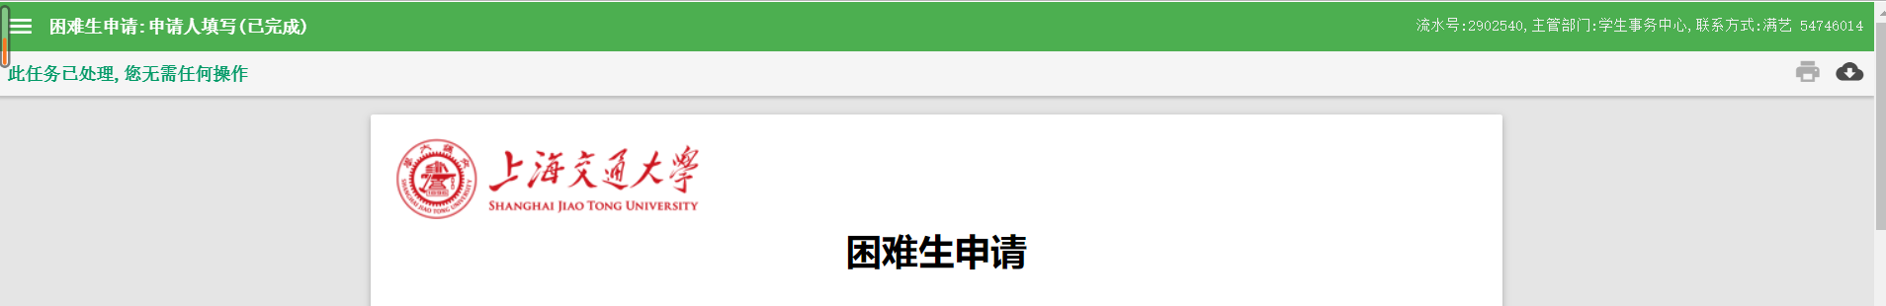
家庭经济情况调查表打印
在库困难同学：本人可通过数字交大-已办事项中找到审核通过的【困难生申请】- 右上角下载PDF进行打印；
已办事项
点开申请
点击右上角下载按钮，下载PDF进行打印后提交至学院。
下载按钮

